Slide 1

누구나 즐기는 C언어 콘서트
제1장 프로그래밍 소개

Slide 2
이번 장에서 학습할 내용
프로그램을 작성하기에 앞서서 중요한 개념들을 살펴봅니다..
프로그램의 이해
프로그래밍 언어
알고리즘
프로그램 개발 과정

Slide 3
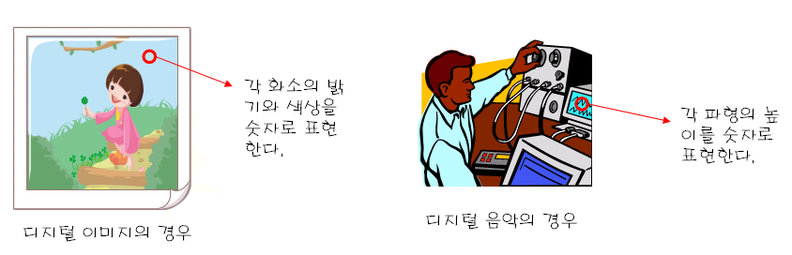
컴퓨터란?
Q) 컴퓨터(computer)는 무엇인가?
A) 컴퓨터는 기본적으로 계산(compute)하는 기계
Q) 컴퓨터를 이용하여 데이터를 처리하려면 반드시 데이터가 숫자 형태이어야 한다. 왜?
A) 컴퓨터는 숫자 계산을 하기 때문에 데이터는 숫자로 표시되어야 한다.

Slide 4
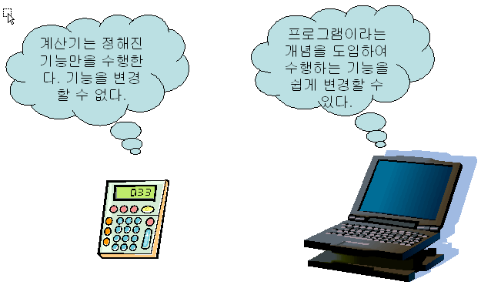
컴퓨터의 정의
Q) 그렇다면 계산만 빠르게 할 수 있으면 컴퓨터인가?
현대적인 의미에서의 컴퓨터는 명령어들의 리스트에 따라 데이터를 처리하는 기계라고 할 수 있다

Slide 5
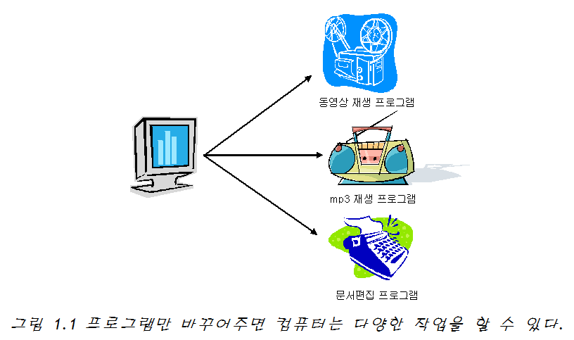
컴퓨터의 장점
Q) 컴퓨터의 가장 큰 장점은 무엇일까?
컴퓨터는 범용적인 기계이다. 프로그램만 바꿔주면 다양한 작업이 가능하다.

Slide 6
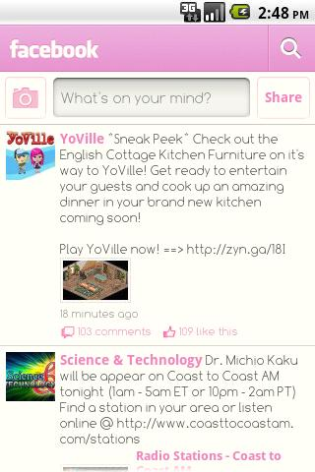
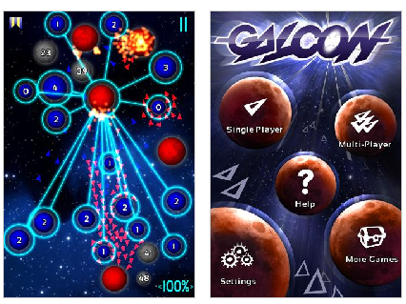
스마트폰도 컴퓨터의 일종
  피처폰과 다르게 애플리케이션만 변경하면 다양한 용도로 사용가능

Slide 7
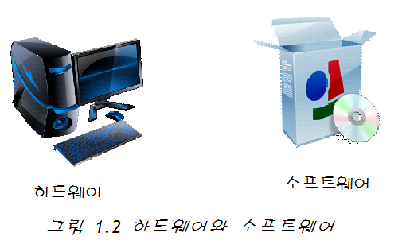
컴퓨터의 구성 요소
Q) 컴퓨터의 구성 요소를 크게 2가지로 분류하면?
컴퓨터는 기본적으로 하드웨어와 소프트웨어로 구분

Slide 8
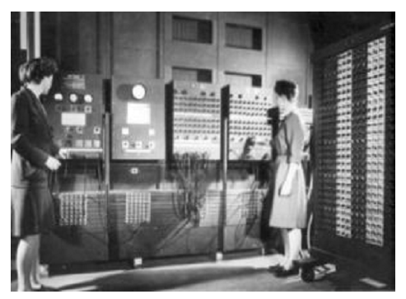
하드웨어와 소프트웨어의 분리
최초의 컴퓨터에서는 분리되지 않았음
1950년대에 폰노이만이 제시한 아이디어
  프로그램을 메모리에 저장
  메모리에서 프로그램의 문장을 꺼내와서 하나씩 실행

Slide 9
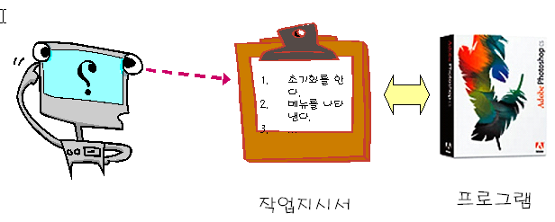
프로그램의 역할
Q) 컴퓨터에서 프로그램이 하는 일은 무엇인가?
프로그램이란 우리가 하고자 하는 작업을 컴퓨터에게 전달하여 주는 역할을 한다.

Slide 10
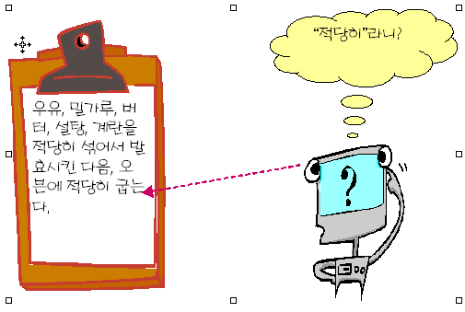
작업을 지시하는 방법
Q) 컴퓨터에게 적당히 작업을 시킬 수 있을까?
A) 상식이나 지능이 없기 때문에 아주 자세하고 구체적으로 일을 지시하여야 한다.

Slide 11
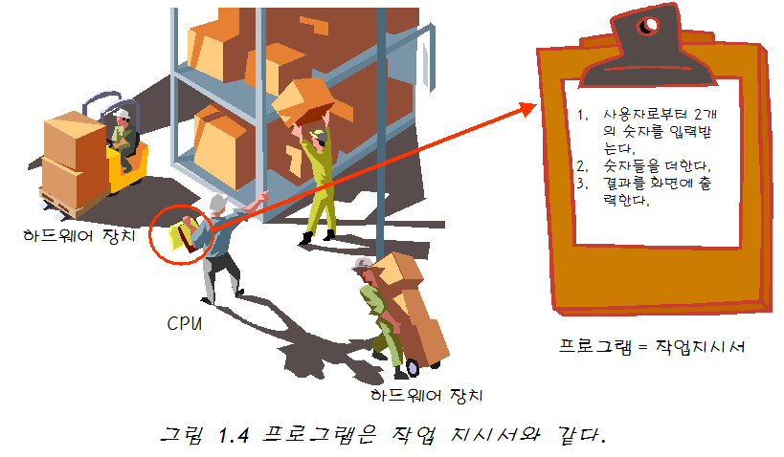
프로그램 안에 들어있는 것
컴퓨터에게 무엇을 어떻게 시킬 지를 기록해놓은 문서가 프로그램(program)이다.
프로그램의 각 문장은 컴퓨터에게 작업을 지시하는 명령(instruction)으로 되어 있다.

Slide 12
이번 장에서 학습할 내용
프로그램을 작성하기에 앞서서 중요한 개념들을 살펴봅니다..
프로그램의 이해
프로그래밍 언어
알고리즘
프로그램 개발 과정

Slide 13
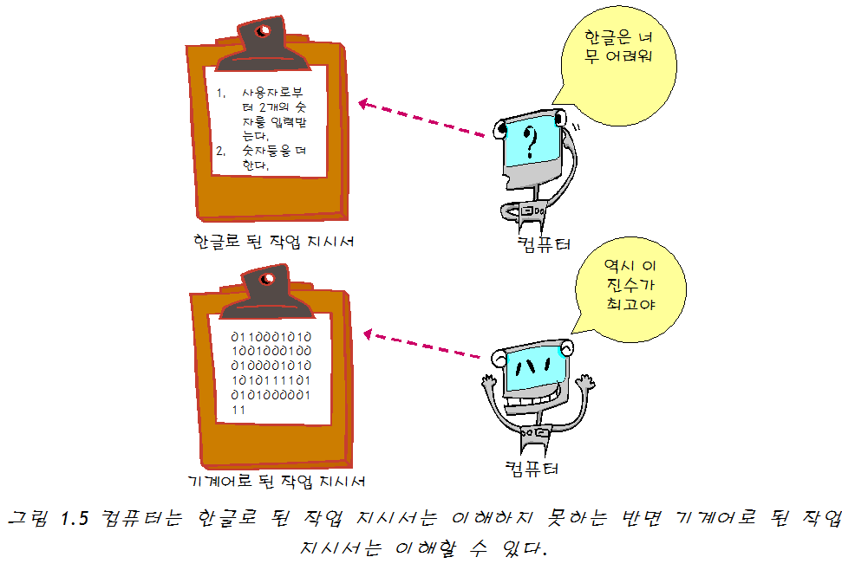
컴퓨터가 이해하는 언어
컴퓨터는 인간의 언어를 이해할 수 없다.
컴퓨터는 이진수로 된 기계어만을 이해한다.

Slide 14
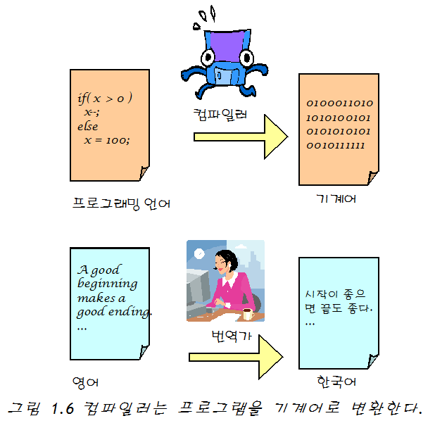
프로그래밍 언어의 역할

Slide 15


프로그래밍 언어의 분류
기계어(machine language)
어셈블리어(assembly language)
고급 언어(high-level language)
기계어
어셈블리어
고급언어
컴퓨터
인간

Slide 16
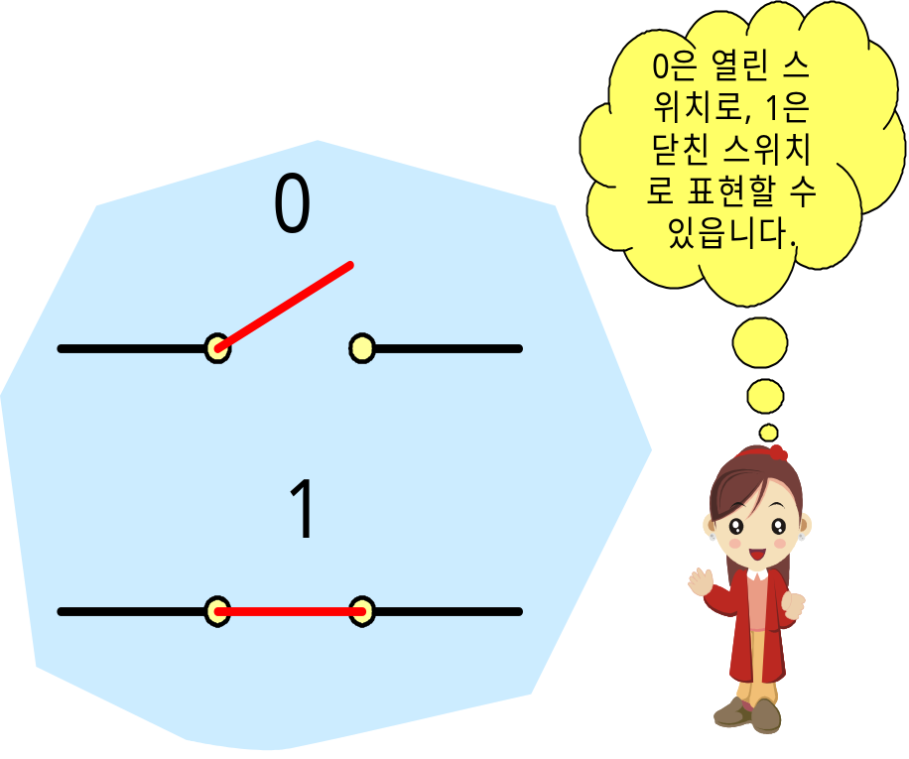
컴퓨터에 이진수가 사용되는 이유
이진수는 전자회로로 구현하기가 쉽다.

Slide 17
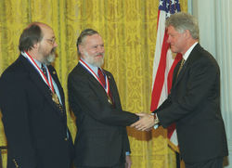
C
1970년대 초 AT&T의 Dennis Ritchie 에 의하여 개발
B언어->C언어
UNIX 운영 체제 개발에 필요해서 만들어짐
처음부터 전문가용 언어로 출발
Ken Thomson과 Dennis Ritchie가 클린턴 대통령으로부터 National Medal of Technology상을 받는 장면

Slide 18
C언어의 버전
K & R C
  1978년 “C Programming Language“ 책 출간
  비공식적인 명세서 역할
ANSI C
  1983년 ANSI(American National Standards Institute)는 X3J11이라는 위원회에 의한 표준
C99
  1999년에 ISO에 의한 표준
  C++에서 사용되는 특징 추가
  아직 마이크로소프트는 지원하지 않음(이유: C++에 집중)

Slide 19
C언어의 특징
간결하다.
효율적이다.
C 언어는 하드웨어를 직접 제어하는 하는 저수준의 프로그래밍도 가능하고 고수준의 프로그래밍도 가능하다.
C언어는 이식성이 뛰어나다.
초보자가 배우기가 어렵다.

Slide 20
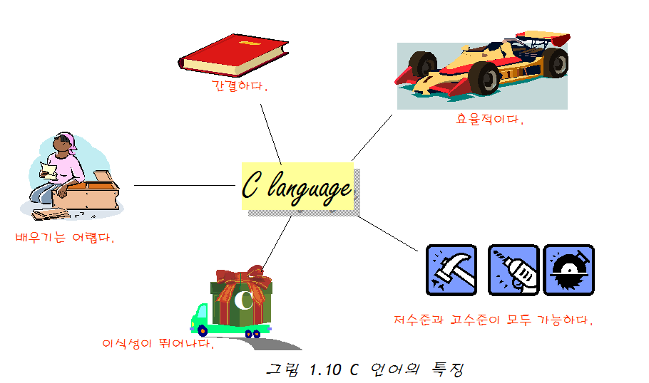
C언어의 특징

Slide 21
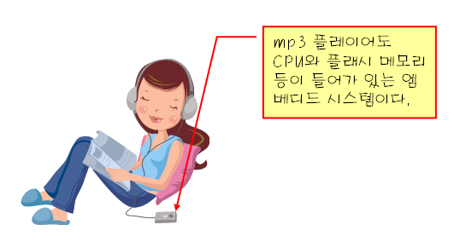
C언어의 미래
Q) 앞으로도 C언어는 사용될 것인가?
C언어는 C++와 JAVA, C#, Objective-C의 공통적인 부분이다.
엠베디드 시스템에서는 C언어가 많이 사용된다.
엠베디드 시스템: 엠베디드 시스템이란 특수 목적의 시스템으로 컴퓨터가 장치 안에 MP3 플레이어, 스마트폰등이 여기에 속한다.

Slide 22
이번 장에서 학습할 내용
프로그램을 작성하기에 앞서서 중요한 개념들을 살펴봅니다..
프로그램의 이해
프로그래밍 언어
알고리즘
프로그램 개발 과정

Slide 23

알고리즘
Q) 오븐의 사용법만 배우고 음식 재료만 있으면 누구나 요리가 가능한가?
A) 요리법을 알아야 한다.
프로그램이 요리와 같다면 알고리즘은 요리법에 해당한다.
알고리즘(algorithm): 문제를 해결하는 절차(방법)

Slide 24
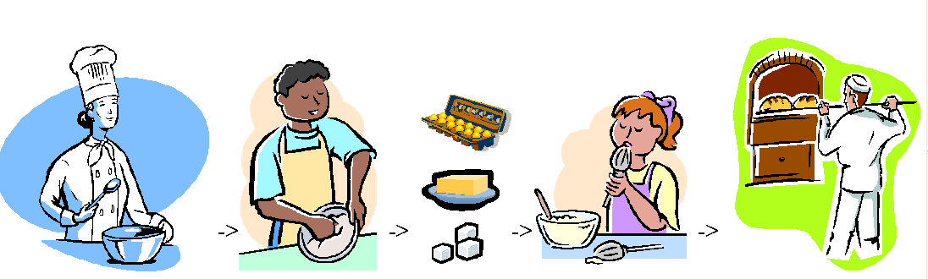
빵을 만드는 알고리즘
① 빈 그릇을 준비한다.
② 이스트를 밀가루, 우유에 넣고 저어준다.
③ 버터, 설탕, 계란을 추가로 넣고 섞는다.
④ 따뜻한 곳에 놓아두어 발효시킨다
⑤ 170~180도의 오븐에서 굽는다

Slide 25
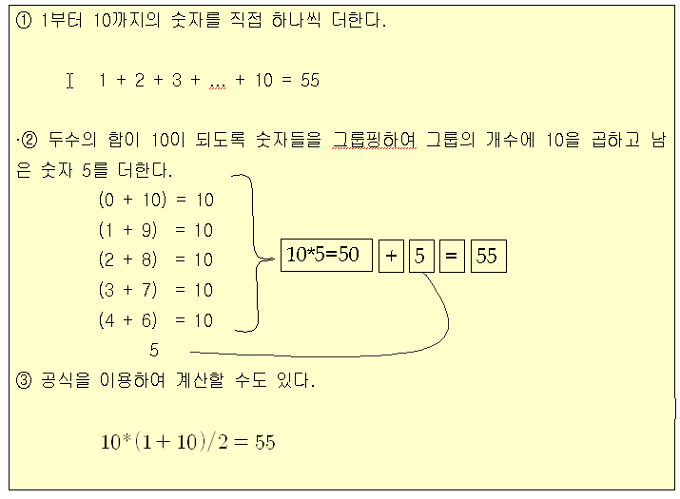
1부터 10까지의 합을 구하는 알고리즘

Slide 26
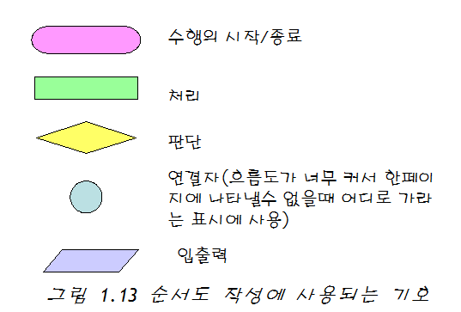
알고리즘의 기술
순서도(flow chart): 프로그램에서의 논리 순서 또는 작업 순서를 그림으로 표현하는 방법

Slide 27
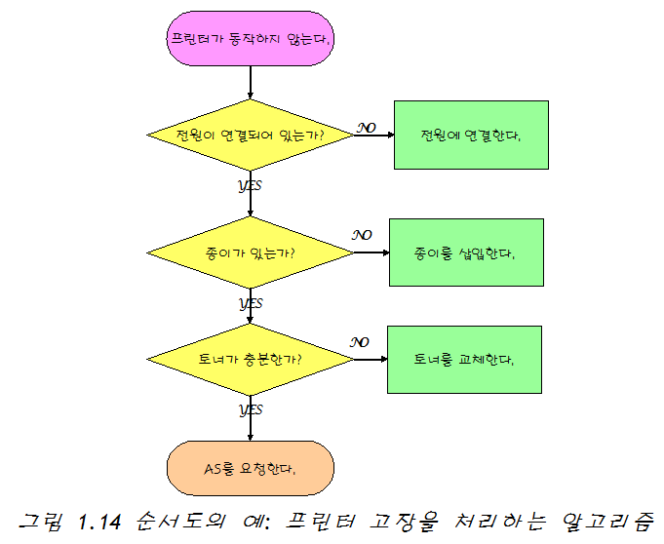
알고리즘의 예

Slide 28

중간 점검
친구에게 전화를 거는 알고리즘을 만들어보라.
세탁기를 이용하여서 세탁을 하는 알고리즘을 만들어보라.

Slide 29
이번 장에서 학습할 내용
프로그램을 작성하기에 앞서서 중요한 개념들을 살펴봅니다..
프로그램의 이해
프로그래밍 언어
알고리즘
프로그램 개발 과정

Slide 30
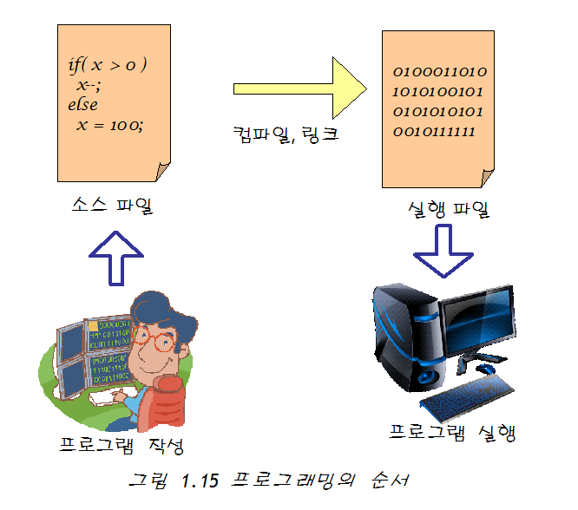
프로그램 작성 과정

Slide 31

프로그램 작성 단계
편집 (edit)
  에디터를 이용하여 원하는 작업의 내용을 기술하여 소스 코드 작성
  소스 파일(source file): 소스 코드가 들어 있는 텍스트 파일
    (예) test.c
컴파일 (compile)
  소스 파일->기계어로 변환
  오브젝트 파일(object file) : 기계어로 변환된 파일
    (예) test.obj
링크(link)
  오브젝트 파일들을 라이브러리 파일들과 연결하여 하나의 실행 파일 생성
  실행 파일 (executable file): 실행이 가능한 파일
    (예) test.exe

Slide 32

Q & A
(Q)소스 파일과 오브젝트 파일, 실행 파일 중에서 반드시 보관하여야 하는 파일은 무엇일까?
(A) 정답은 소스 파일이다. 소스 파일만 있으면 컴파일러를 수행시켜서 오브젝트 파일, 실행 파일은 만들 수 있다. 하지만 소스 파일을 삭제하면 컴파일이 불가능하다.

Slide 33
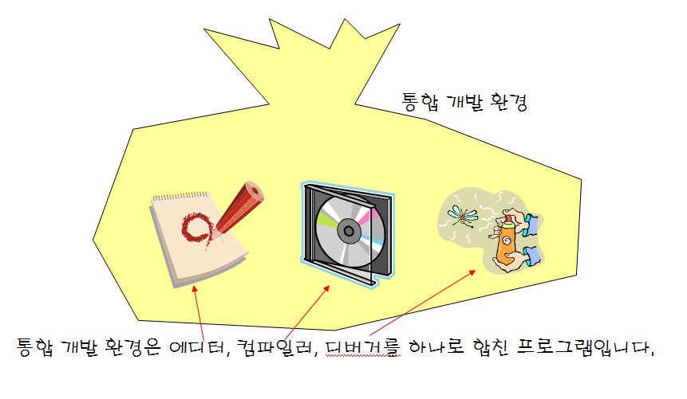
통합 개발 환경
통합 개발 환경(IDE: integrated development environment):
  에디터 + 컴파일러 + 디버거

Slide 34
통합 개발 환경의 종류
비주얼 C++(Visual C++)
  마이크로소프트사의 제품
  윈도우 기반의 거의 모든 형태의 응용 프로그램 제작 가능
  우리가 사용할 버전: 비주얼 스튜디오 2010
  http://www.microsoft.com/express/vc/

Slide 35
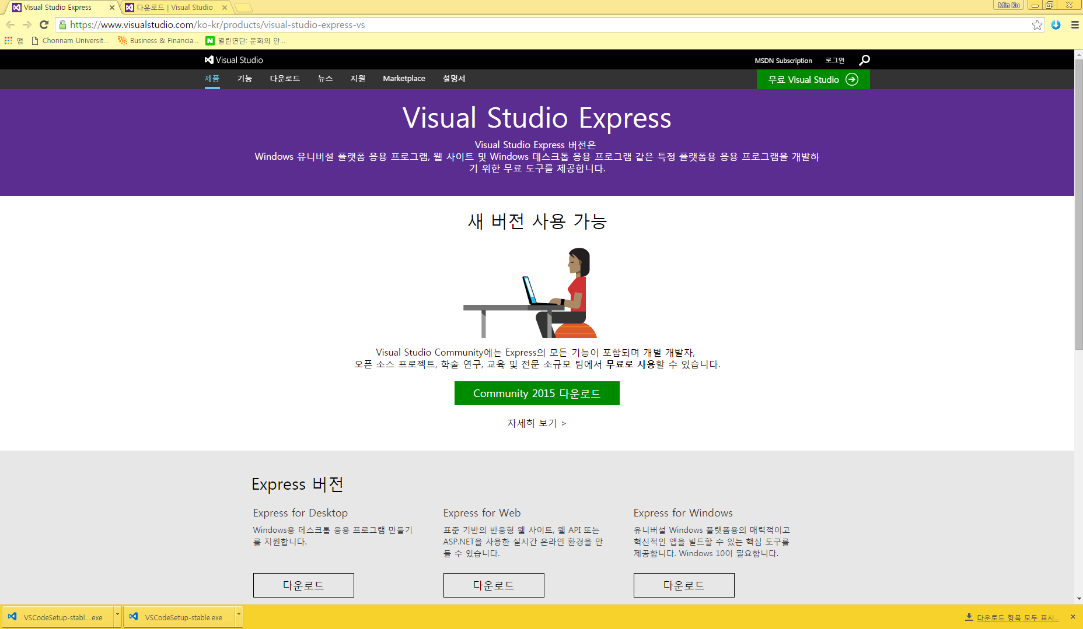

Slide 36
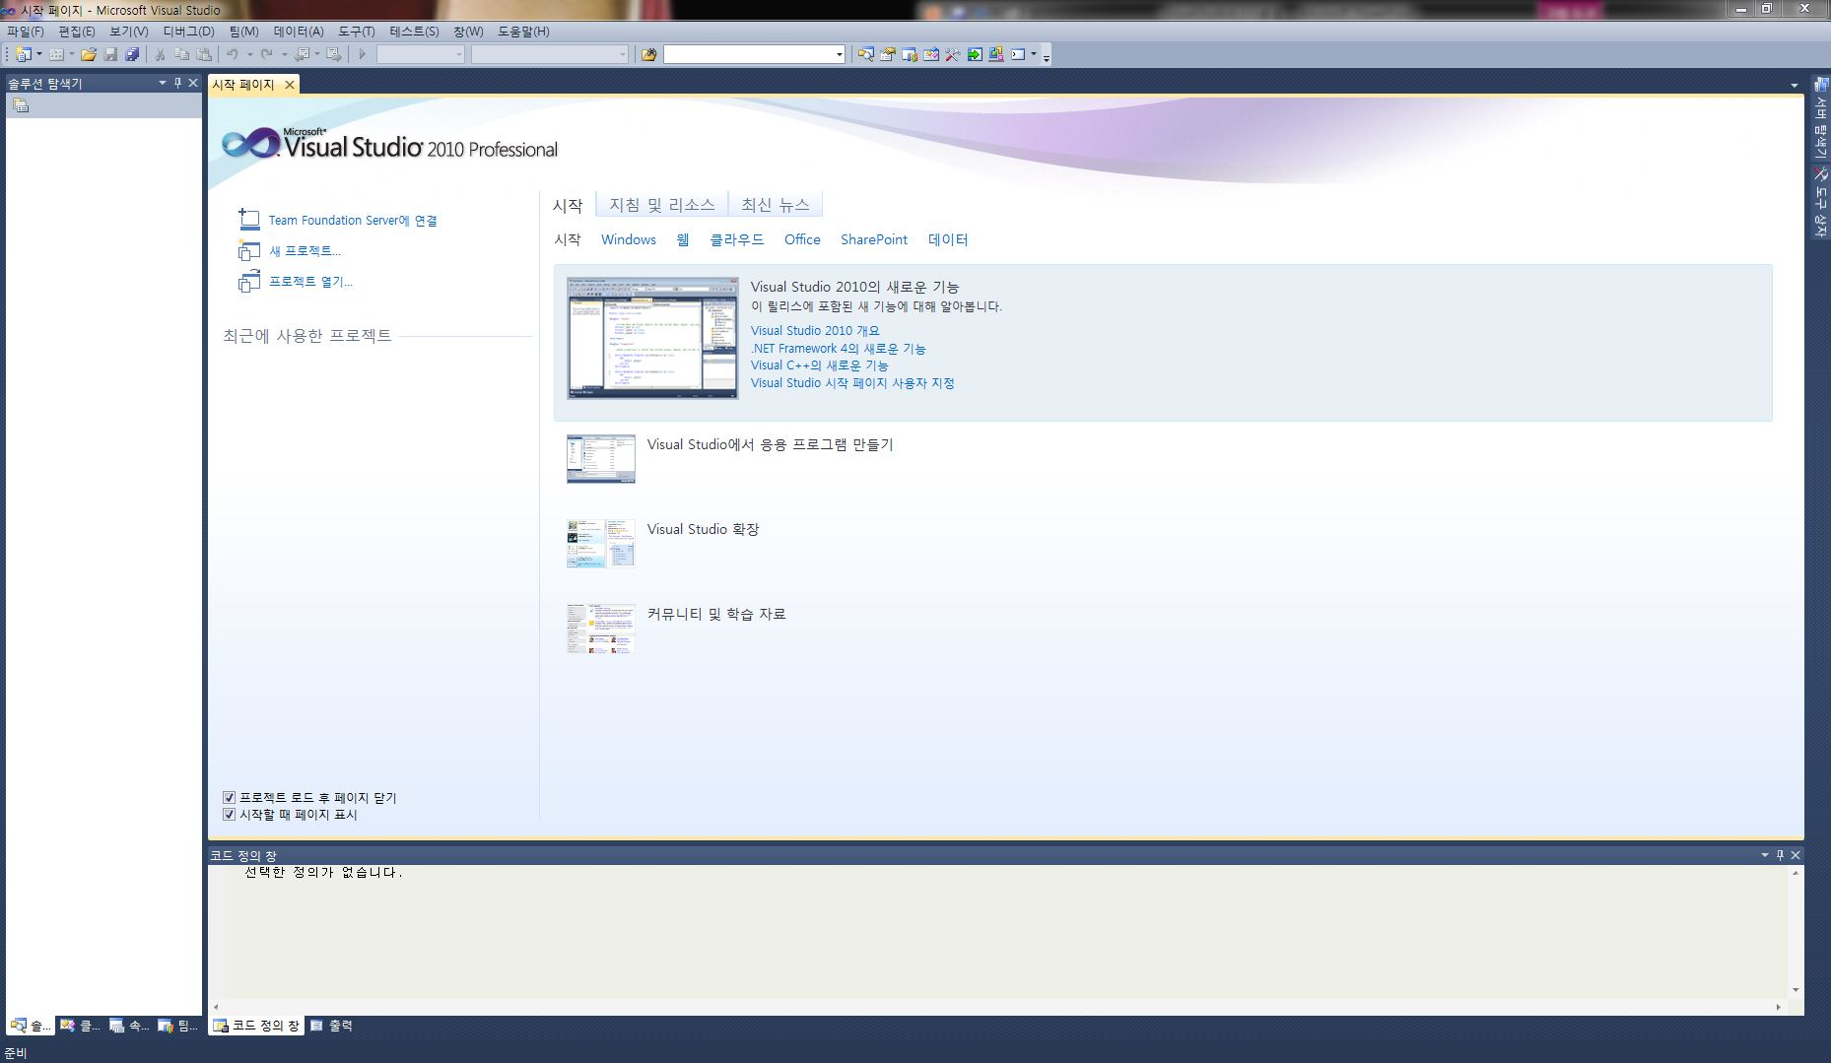
비주얼 C++의 실행

Slide 37



솔루션과 프로젝트
솔루션(solution); 하나의 애플리케이션을 만들기 위한 프로젝트의 그룹.
프로젝트(project): 하나의 실행 파일을 만들기 위하여 필요한 파일들의 그룹
솔루션
프로젝트
프로젝트
프로젝트

Slide 38
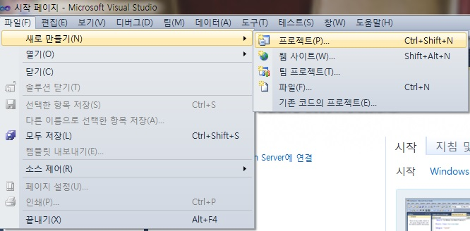
프로젝트를 새로 만든다

Slide 39
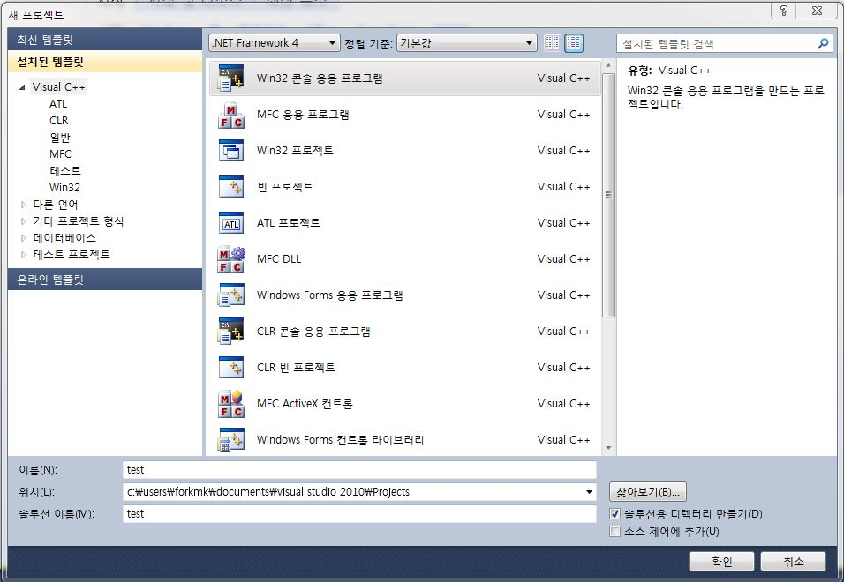
Visual C++을 선택한다
Win32 콘솔 응용 프로그램을 선택한다
프로젝트 이름과 저장되는 위치를 지정한다

Slide 40
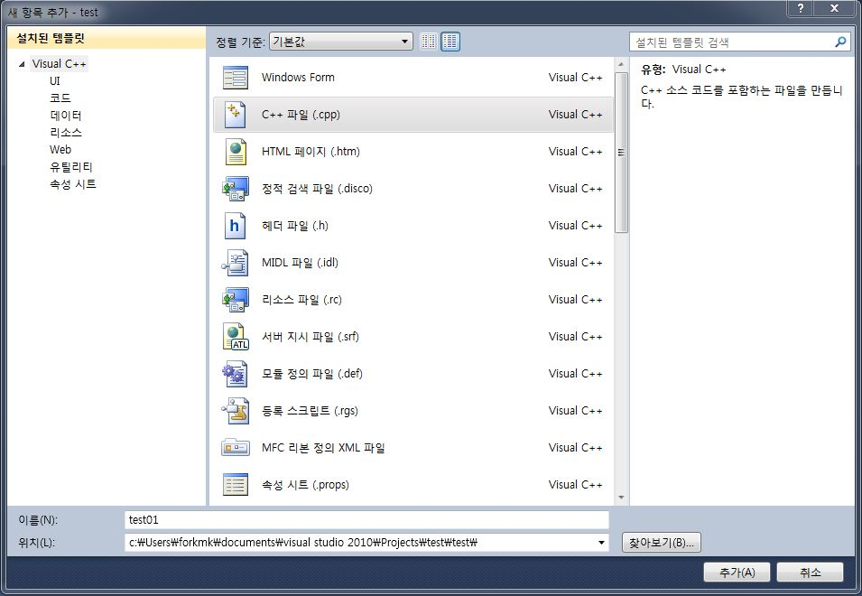
Visual C++을 선택한다
C++ 파일(.cpp)을 선택한다
소스 파일의 이름을 지정한다

Slide 41
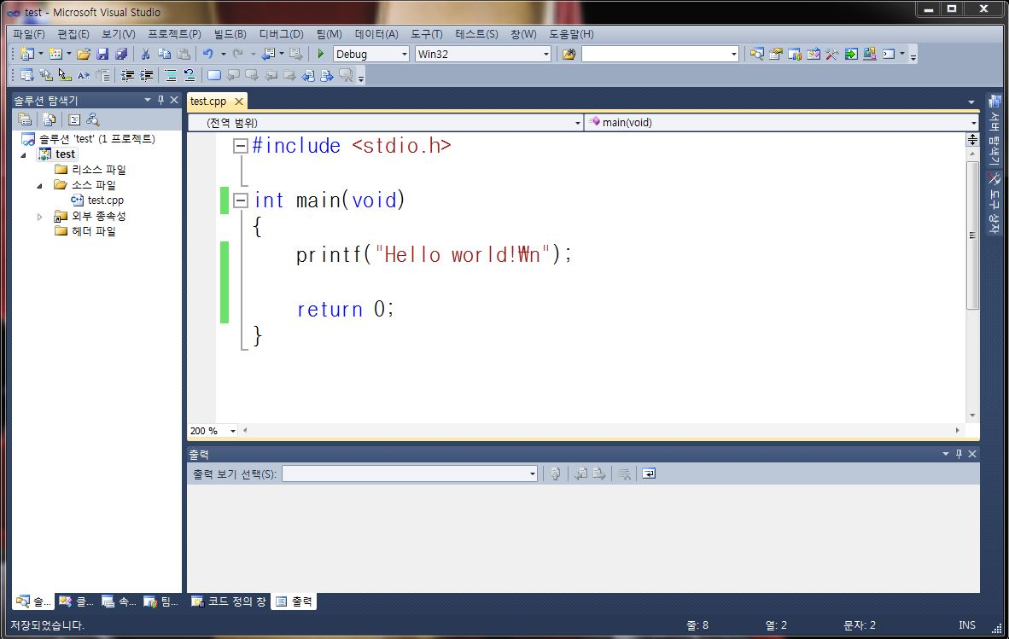
워크스페이스와 프로젝트에 속하는 파일을 보여준다
소스 코드를 입력하는 창
컴파일과 링크 과정에서의 메시지 출력

Slide 42
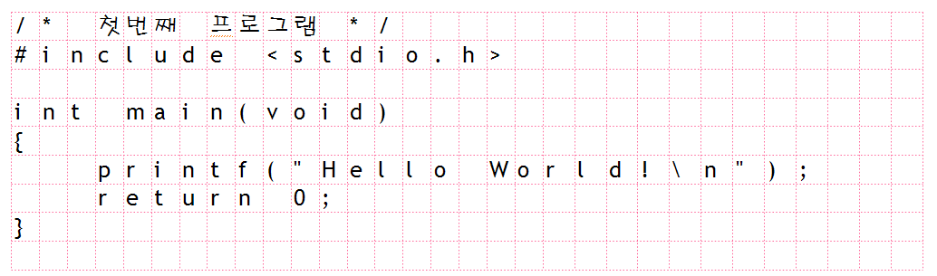

소스 코드 입력
한글자도 틀리면 안됨!

Slide 43
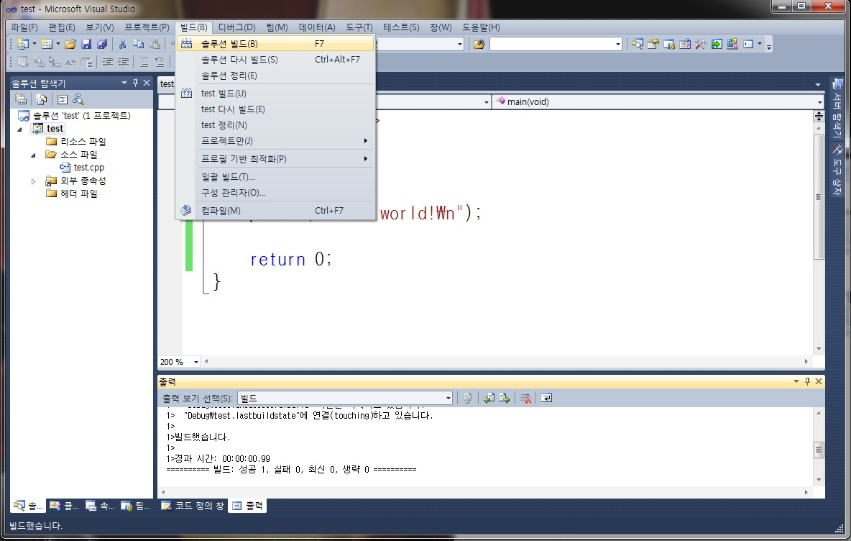
컴파일, 링크하여서 실행 파일을 생성한다
오류가 없다면 이러한 메시지가 나온다

Slide 44
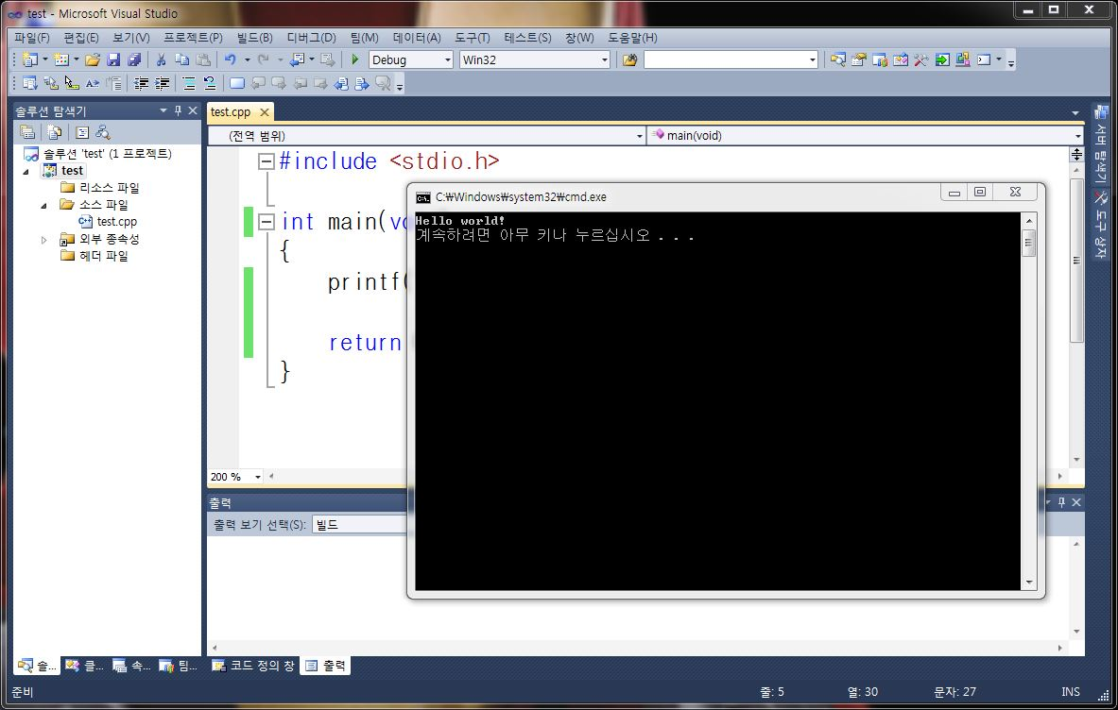
디버그 – 디버깅하지 않고 시작을 누르면 실행된다

Slide 45

우리가 작성한 프로그램
/* 첫번째 프로그램*/
#include <stdio.h>
int main(void)
{
printf("Hello World!");
return 0;
}
다음 장에서 자세히 설명할 것입니다.
Hello World!

Slide 46
중간 점검
1. 새로운 프로젝트를 생성하고 프로젝트에 소스 파일을 추가하는 메뉴는 무엇인가?
2. 프로젝트에 속하는 소스 파일을 컴파일하여 실행하는 메뉴는 무엇인가?
3. C 언어에서는 대문자와 소문자를 구별하는가?

Slide 47

Q & A

